Slide 1
CHÀO MỪNG CÁC EM ĐẾN VỚI MÔN
CÔNG NGHỆ 7

Slide 2

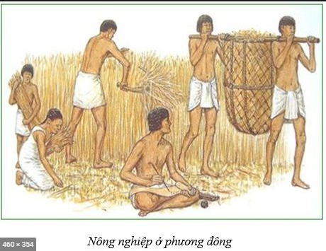
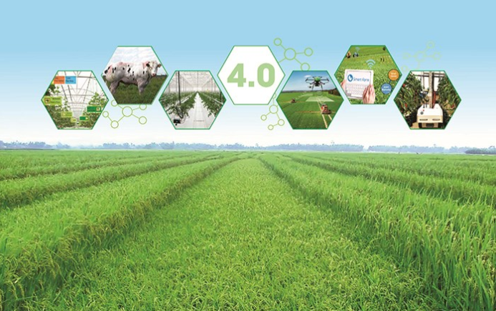
BÀI 1: GIỚI THIỆU VỀ TRỒNG TRỌT
Nông nghiệp thời nguyên thủy
Nông nghiệp hiện nay
Trồng trọt ra đời từ thời nguyên thủy

Slide 3
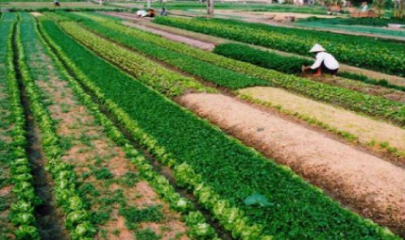
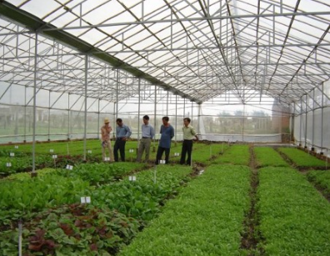
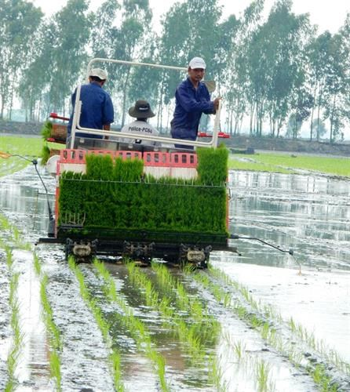
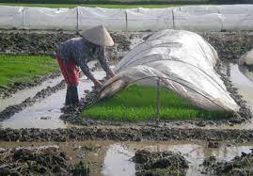
BÀI 1: GIỚI THIỆU VỀ TRỒNG TRỌT
Các phương thức trồng trọt
Trồng trọt ngoài tự nhiên
Trồng trọt trong nhà có mái che
Trồng trọt kết hợp

Slide 4
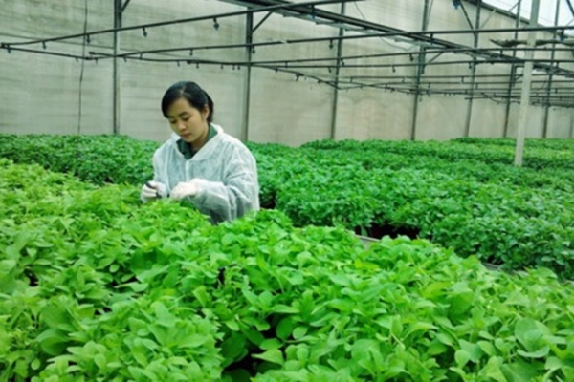
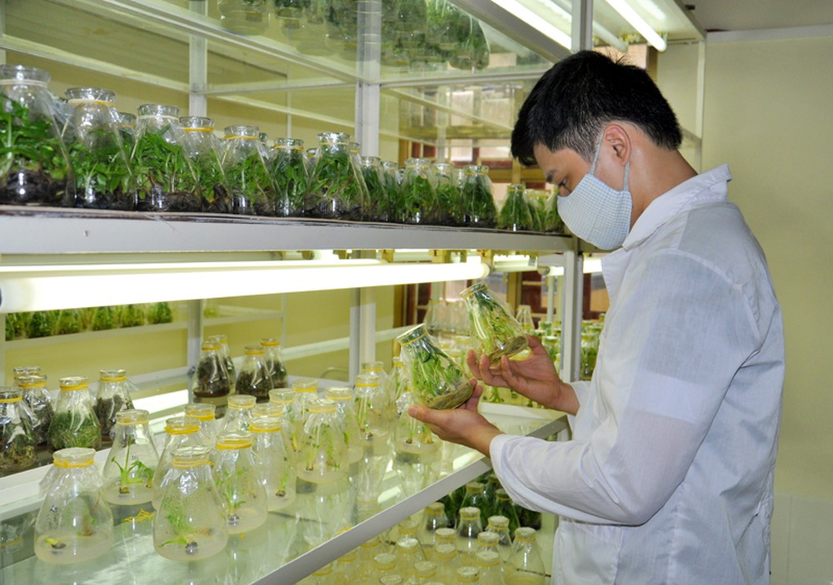
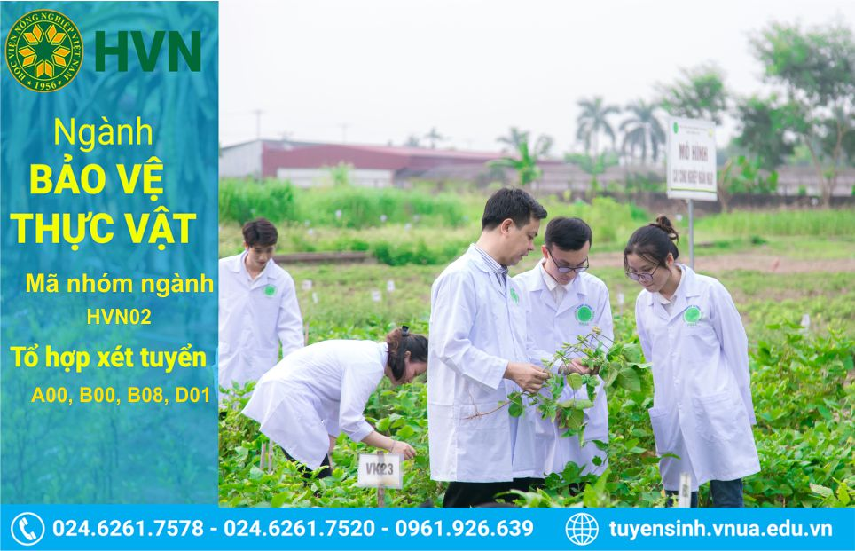
BÀI 1: GIỚI THIỆU VỀ TRỒNG TRỌT
Ngành nghề trong trồng trọt
Kĩ sư trồng trọt
Kĩ sư chọn giống cây trồng
Kĩ sư bảo vệ thực vật

Slide 5
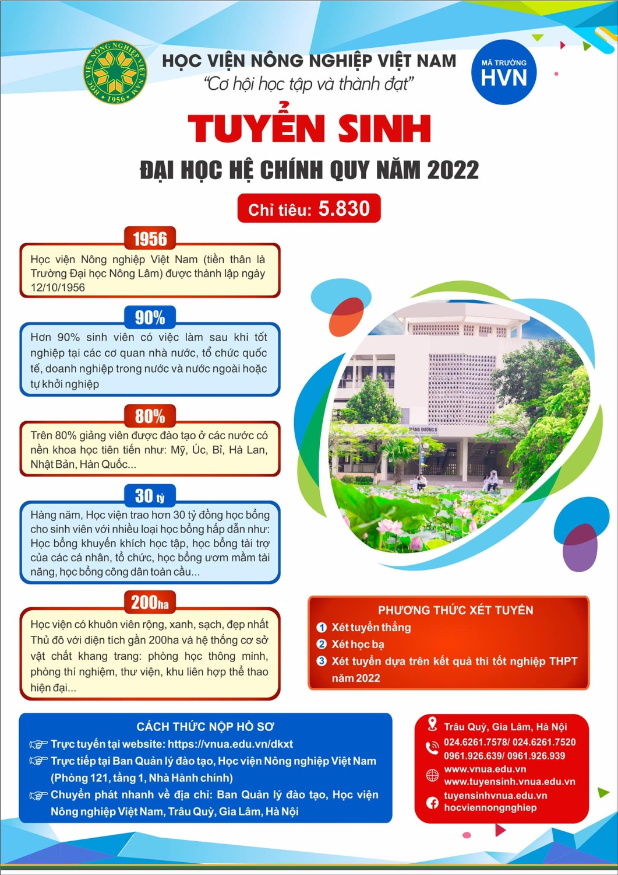

Slide 6
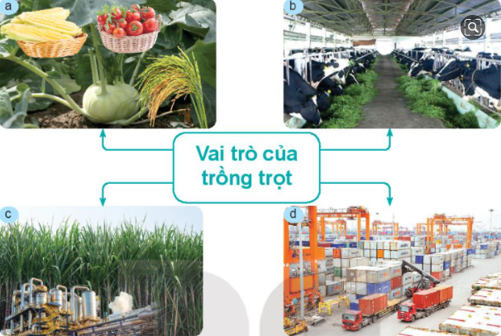
BÀI 1: GIỚI THIỆU VỀ TRỒNG TRỌT
I. Vai trò và triển vọng của trồng trọt
1. Vai trò
Vai trò của trồng trọt?

Slide 7
BÀI 1: GIỚI THIỆU VỀ TRỒNG TRỌT
I. Vai trò và triển vọng của trồng trọt
1. Vai trò
Nêu vai trò của trồng trọt tương ứng với các ảnh trong hình?

Slide 8
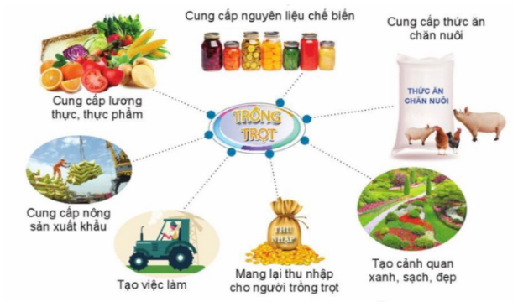
BÀI 1: GIỚI THIỆU VỀ TRỒNG TRỌT
I. Vai trò và triển vọng của trồng trọt
1. Vai trò

Slide 9
BÀI 1: GIỚI THIỆU VỀ TRỒNG TRỌT
I. Vai trò và triển vọng của trồng trọt
1. Vai trò

Cung cấp lương thực, thực phẩm.
Cung cấp thức ăn cho chăn nuôi.
Cung cấp nguyên liệu cho ngành công nghiệp
Cung cấp nông sản cho xuất khẩu.

Slide 10
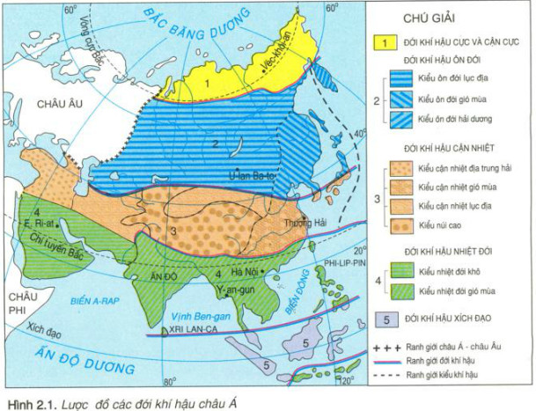
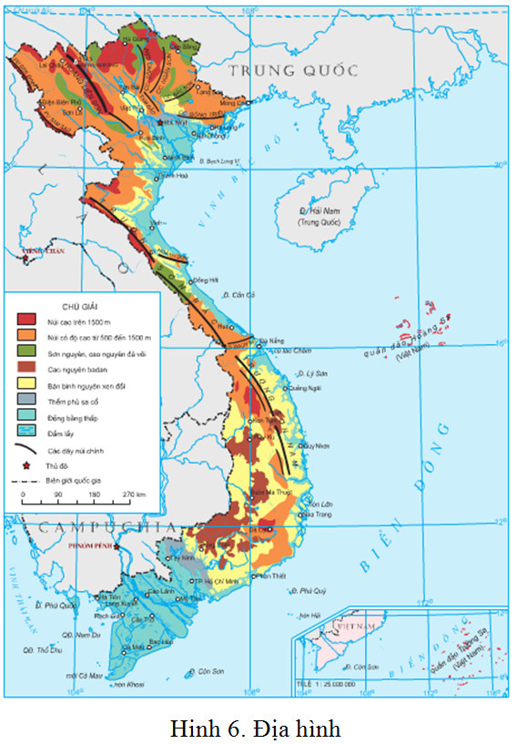
BÀI 1: GIỚI THIỆU VỀ TRỒNG TRỌT
I. Vai trò và triển vọng của trồng trọt
1. Vai trò
2. Triển vọng
Khí hậu nhiệt đới
Địa hình đa dạng

Slide 11
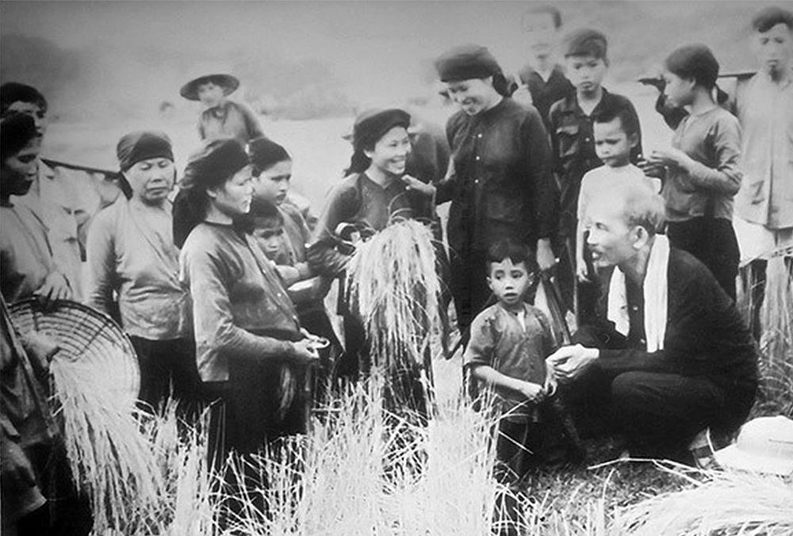

BÀI 1: GIỚI THIỆU VỀ TRỒNG TRỌT
I. Vai trò và triển vọng của trồng trọt
1. Vai trò
2. Triển vọng
Con người
Chính sách hỗ trợ phát triển nông nghiệp

Slide 12
BÀI 1: GIỚI THIỆU VỀ TRỒNG TRỌT
I. Vai trò và triển vọng của trồng trọt
1. Vai trò
2. Triển vọng

- Điều kiện khí hậu nhiệt đới, địa hình đa dạng thuận lợi cho sự phát triển nhiều loại cây trồng khác nhau.
- Việt Nam có truyền thống nông nghiệp, nông dân cần cù, thông minh, có kinh nghiệm, nhà nước quan tâm phát triển nông nghiệp, áp dụng khoa học kĩ thuật trong sản xuất nông nghiệp.

Slide 13
BÀI 1: GIỚI THIỆU VỀ TRỒNG TRỌT
I. Vai trò và triển vọng của trồng trọt
II. Các nhóm cây trồng phổ biến

Slide 14

+1
+2
+1
+1
+1
+2
+1
MẤT ĐIỂM
+2
Chiếc nón kỳ diệu
+2
+1
VÒNG QUAY
+1
+1
+1
PHẦN THƯỞNG
+2
+1
+1
+1
MẤT LƯỢT
+2
+1
+1
+2
Luật chơi

Slide 15
Luật chơi
Các thành viên trong lớp sẽ lần lượt quay nón để tích điểm cộng và trả lời câu hỏi. Nếu học sinh trả lời đúng thì sẽ được tích +1; +2 vào điểm kiểm tra thường xuyên. Nếu trả lời sai (không trả lời được) thì các học sinh khác được quyền trả lời. Nếu quay nón rơi vào ô mất lượt (mất lượt chơi), mất điểm (không được tích điểm cộng), phần thường (nhận được 1 phần quà).

Slide 16

+1
+1
+2
+2
+1
+1
+1
+1
MẤT LƯỢT
+1
+2
+2
CÂU 1
+2
+1
+1
+1
+1
MAY MẮN
+2
MẤT LƯỢT
+2
+1
+3
+1

Slide 17

Câu 1
00
01
02
03
04
05
06
07
08
09
10
11
12
13
14
15
16
17
18
19
20
21
22
23
24
25
26
27
28
29
30
Các loại cây trồng lúa, ngô, khoai, sắn, thuộc nhóm cây trồng nào?
L
Ư
Ơ
N
G
T
H
Ự
C
Đáp án

Slide 18

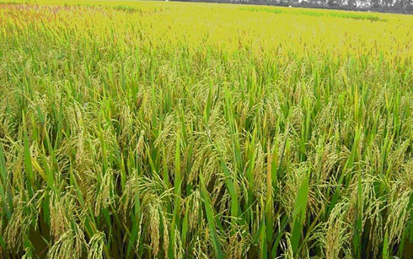
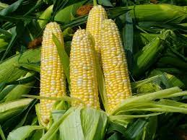
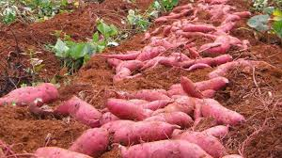
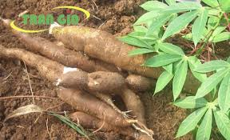
BÀI 1: GIỚI THIỆU VỀ TRỒNG TRỌT
CÂY LƯƠNG THỰC

Slide 19
+1
+1
+2
+2
+1
+1
+1
+1
MẤT LƯỢT
+1
+2
+2
CÂU 2
+2
+1
+1
+1
+1
MAY MẮN
+2
MẤT LƯỢT
+2
+1
+3
+1

Slide 20
Câu 2
00
01
02
03
04
05
06
07
08
09
10
11
12
13
14
15
16
17
18
19
20
21
22
23
24
25
26
27
28
29
30
Năm 2020 Việt Nam xuất khẩu hạt điều đạt 2,9 tỉ USD (nguồn báo chính phủ). Cây hạt điều thuộc nhóm cây trồng nào
C
Ô
N
G
N
G
I
Ệ
P
Đáp án

Slide 21
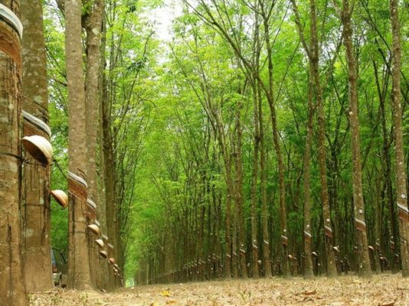
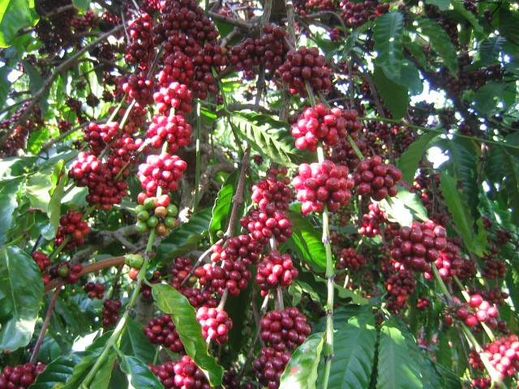
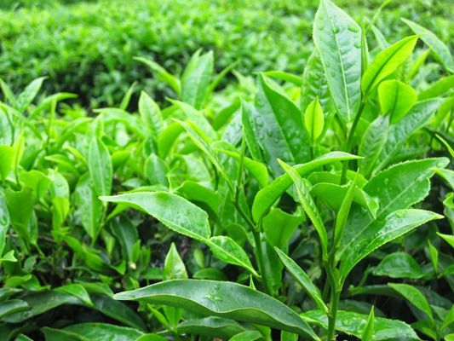
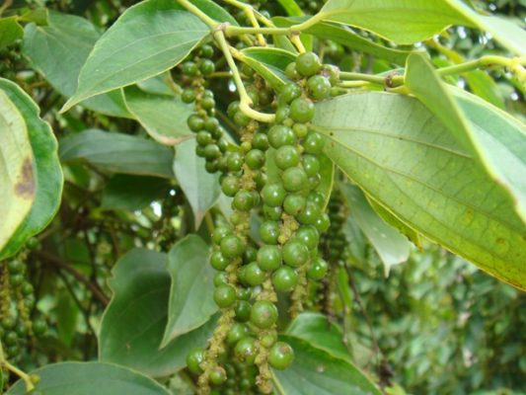
BÀI 1: GIỚI THIỆU VỀ TRỒNG TRỌT
CÂY CÔNG NGHIỆP

Slide 22
+1
+1
+2
+2
+1
+1
+1
+1
MẤT LƯỢT
+1
+2
+2
CÂU 3
+2
+1
+1
+1
+1
MAY MẮN
+2
MẤT LƯỢT
+2
+1
+3
+1

Slide 23
Câu 3
00
01
02
03
04
05
06
07
08
09
10
11
12
13
14
15
16
17
18
19
20
21
22
23
24
25
26
27
28
29
30
Đây là loài hoa được dùng phổ biến trong dịp tết của khu vực miền bắc?
H
O
A
Đ
À
O
Đáp án

Slide 24
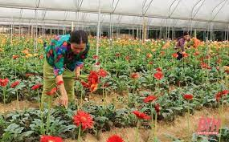
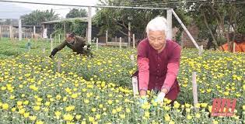
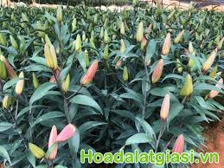
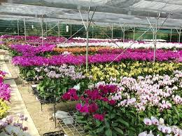
BÀI 1: GIỚI THIỆU VỀ TRỒNG TRỌT
CÂY HOA

Slide 25
+1
+1
+2
+2
+1
+1
+1
+1
MẤT LƯỢT
+1
+2
+2
CÂU 4
+2
+1
+1
+1
+1
MAY MẮN
+2
MẤT LƯỢT
+2
+1
+3
+1

Slide 26
Câu 4
00
01
02
03
04
05
06
07
08
09
10
11
12
13
14
15
16
17
18
19
20
21
22
23
24
25
26
27
28
29
30
Đây là loại cây trồng thuộc họ hồ tiêu, vừa được dùng trong nấu ăn lại còn dùng làm thuốc, nhìn bên ngoài gần giống lá trầu không?
L
Á
L
Ố
T
Đáp án

Slide 27
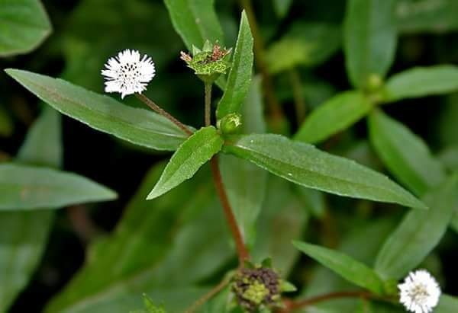
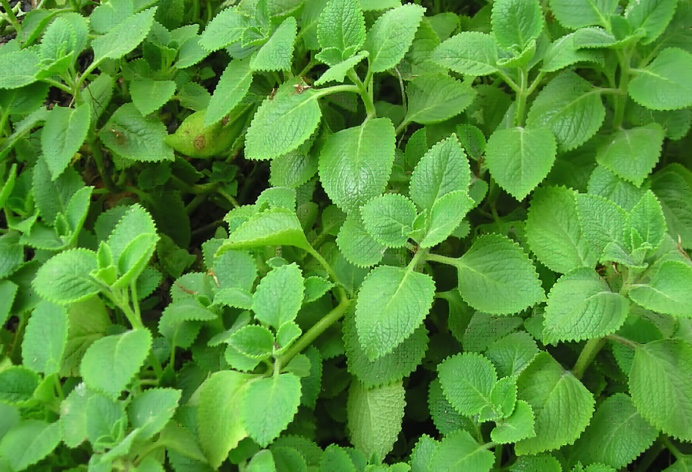
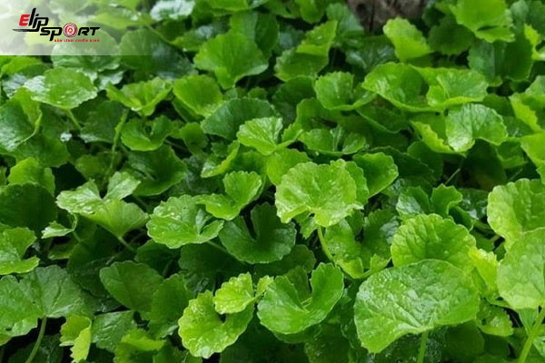
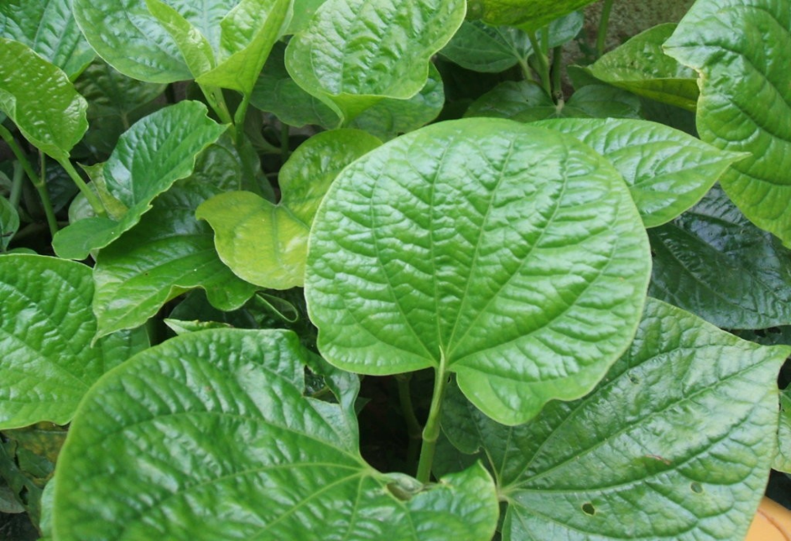
BÀI 1: GIỚI THIỆU VỀ TRỒNG TRỌT
CÂY THUỐC

Slide 28
BÀI 1: GIỚI THIỆU VỀ TRỒNG TRỌT
I. Vai trò và triển vọng của trồng trọt
II. Các nhóm cây trồng phổ biến

- Cây lương thực
- Cây công nghiệp
- Cây ăn quả
- Cây rau
- Cây thuốc
- Cây gia vị
- Cây hoa
- Cây cảnh
- Cây lấy gỗ
…

Slide 29
BÀI 1: GIỚI THIỆU VỀ TRỒNG TRỌT
I. Vai trò và triển vọng của trồng trọt
II. Các nhóm cây trồng phổ biến
Hoàn thành nội dung mẫu bảng dưới đây với các loại cây trồng mà em biết.
LOẠI CÂY TRỒNG | BỘ PHẬN SỬ DỤNG | MỤC ĐÍCH SỬ DỤNG
Làm lương thực, thức ăn trong chăn nuôi, nguyên liệu chế biến thực phẩm, xuất khẩu, …
Cây lúa
Hạt, thân cây
Cây ngô
Bắp ngô, thân cây
Làm lương thực, thức ăn trong chăn nuôi,
Làm nguyên liệu cho ngành chế biến thực phẩm, xuất khẩu, phân bón.
Cây cà phê
Hạt
Cây vải
Quả
Làm thực phẩm, xuất khẩu.

Slide 30
BÀI 1: GIỚI THIỆU VỀ TRỒNG TRỌT
I. Vai trò và triển vọng của trồng trọt
II. Các nhóm cây trồng phổ biến.
III. Một số phương thức trồng trọt phổ biến ở Việt Nam
Em hãy đọc mục III.1; III.2; III.3, hoàn thành bảng sau:
NỘI DUNG | TRỒNG TRỌT NGOÀI TỰ NHIÊN | TRỒNG TRỌT TRONG NHÀ CÓ MÁI CHE | PHƯƠNG THỨC TRỒNG TRỌT KẾT HỢP
KHÁI NIỆM
ƯU ĐIỂM
NHƯỢC ĐIỂM

Slide 31

NỘI DUNG | TRỒNG TRỌT NGOÀI TỰ NHIÊN | TRỒNG TRỌT TRONG NHÀ CÓ MÁI CHE | PHƯƠNG THỨC TRỒNG TRỌT KẾT HỢP
KHÁI NIỆM
ƯU ĐIỂM
NHƯỢC ĐIỂM
Là phương thức trồng trọt phổ biến và được áp dụng cho hầu hết các loại cây trồng.
Là phương thức trồng trọt thường được tiến hành ở những nơi có điều kiện tự nhiên không thuận lợi hoặc những cây trồng khó sinh trưởng và phát triển trong điều kiện tự nhiên
Là phương thức kết hợp giữa phương thức trồng trọt ngoài tự nhiên với phương thức trồng trọt trong nhà có mái che.
Đơn giản, dễ thực hiện. Có thể tiến hành trên diện tích rộng
Cây trồng ít bị sâu, bệnh, có thể tạo năng suất cao. Chủ động chăm sóc, sản xuất rau quả trái vụ, an toàn.
Tốn ít công lao động, đơn giản, dễ làm.
Không đảm bảo được mật độ khoảng cách giữa các cây với nhau, độ nông sâu của cây so với mặt đất.
Cây trồng dễ bị sâu, bệnh hại và các điều kiện bất lợi của thời tiết.
Đầu tư lớn và kĩ thuật cao hơn so với trồng trọt ngoài tự nhiên

Slide 32
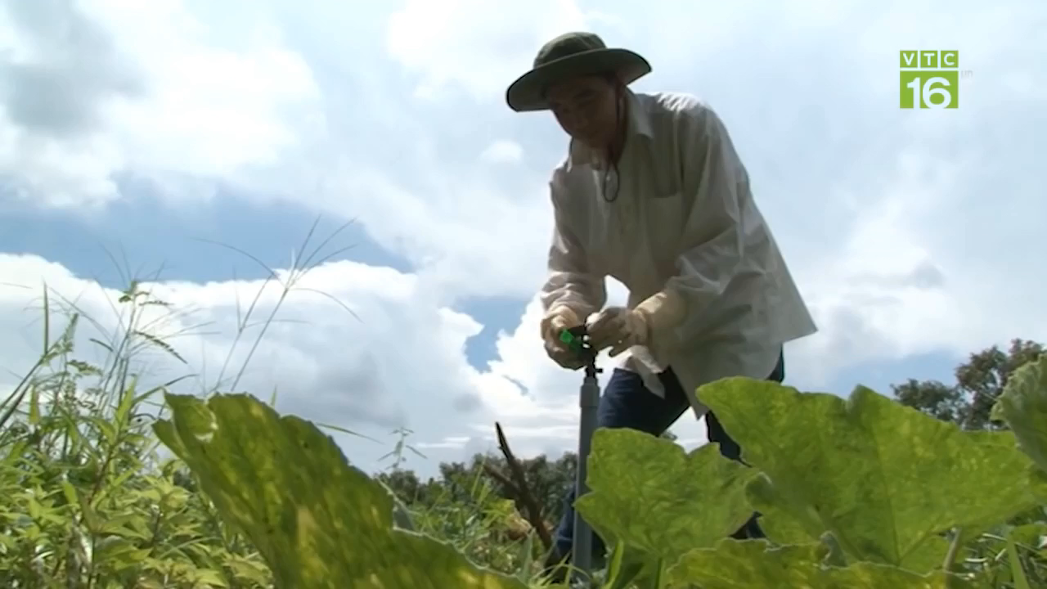
HỆ THỐNG PHUN TƯỚI TỰ ĐỘNG DO NÔNG DÂN TỰ CHẾ TẠO.

Slide 33
BÀI 1: GIỚI THIỆU VỀ TRỒNG TRỌT
I. Vai trò và triển vọng của trồng trọt
II. Các nhóm cây trồng phổ biến.
III. Một số phương thức trồng trọt phổ biến ở Việt Nam
IV. Một số đặc điểm cơ bản của trồng trọt công nghệ cao.

Slide 34
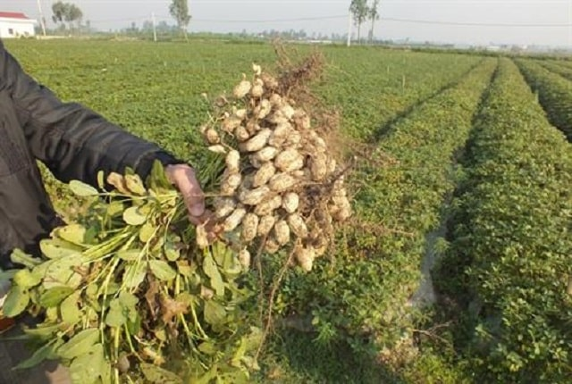
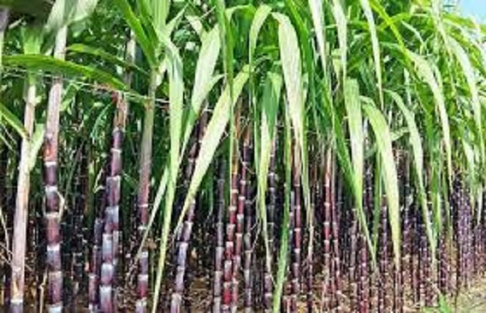
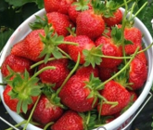
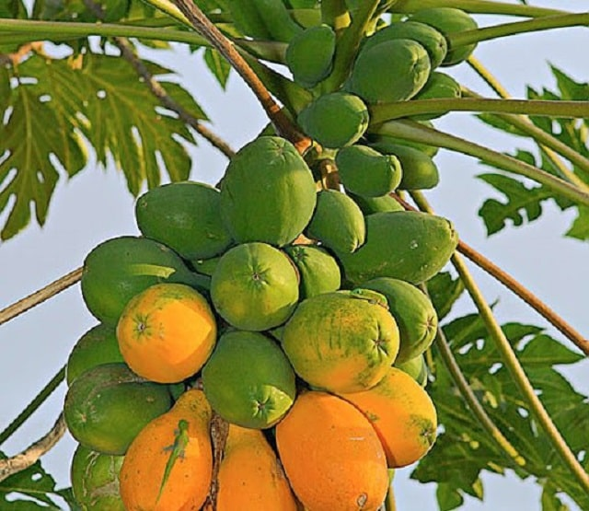
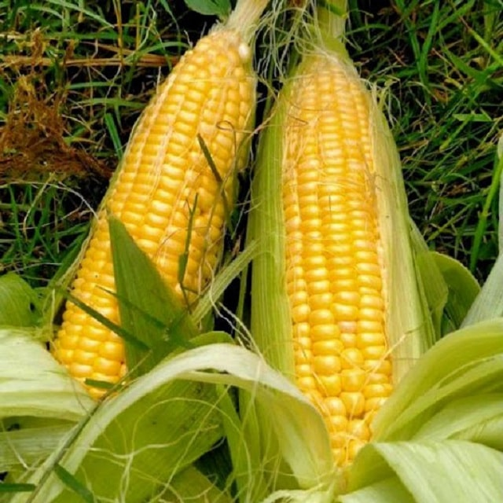
BÀI 1: GIỚI THIỆU VỀ TRỒNG TRỌT
IV. Một số đặc điểm cơ bản của trồng trọt công nghệ cao.
Top 5 cây trồng ngắn ngày đem lại năng suất cao (nguồn chephamvisinh.vn)

Slide 35
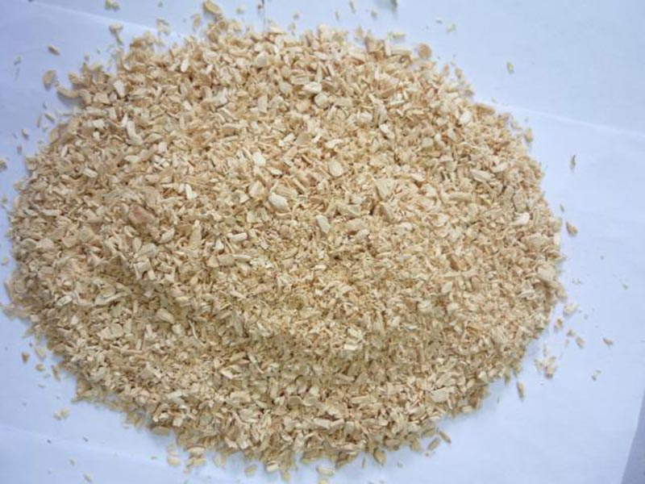
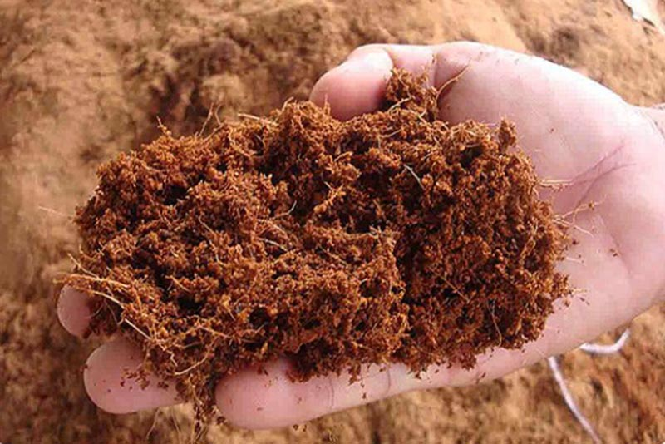
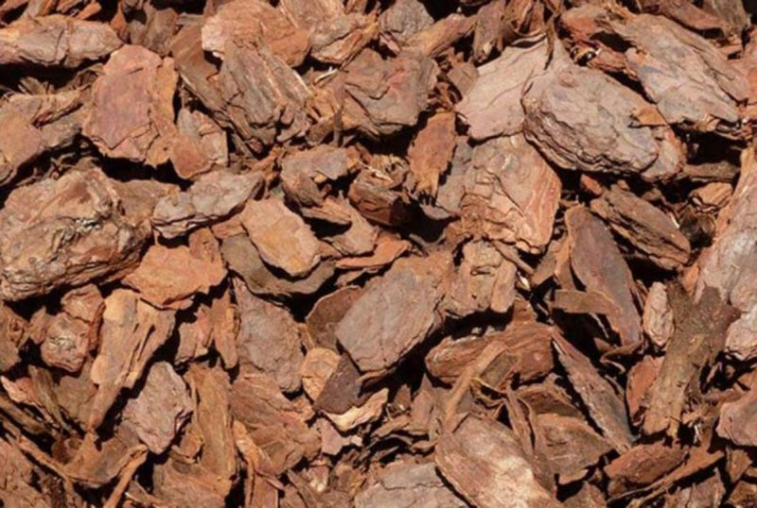
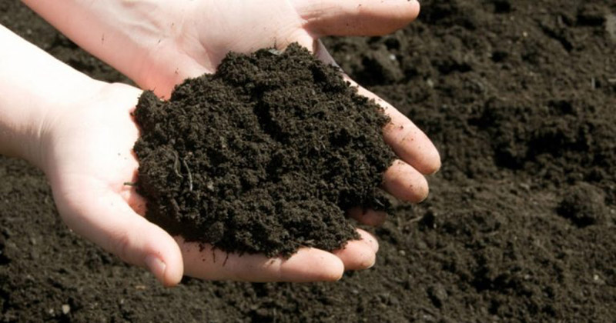
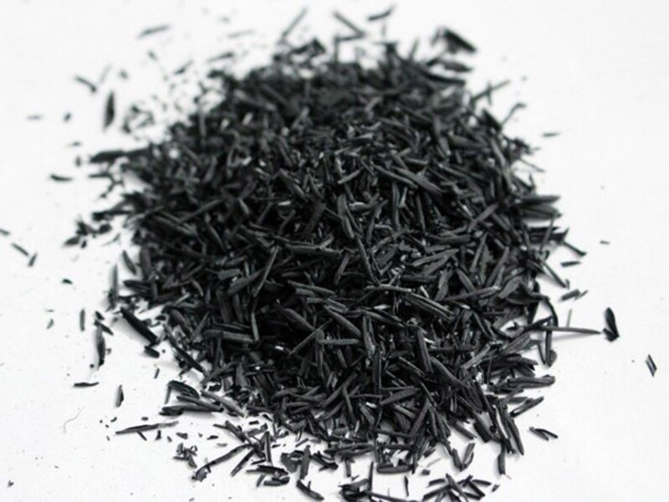
BÀI 1: GIỚI THIỆU VỀ TRỒNG TRỌT
IV. Một số đặc điểm cơ bản của trồng trọt công nghệ cao.
Top 5 giá thể phổ biến nhất hiện nay (nguồn uphanhuuco.com)
Mùn cưa
Sơ dừa
Vỏ cây
Than bùn
Trấu hun

Slide 36
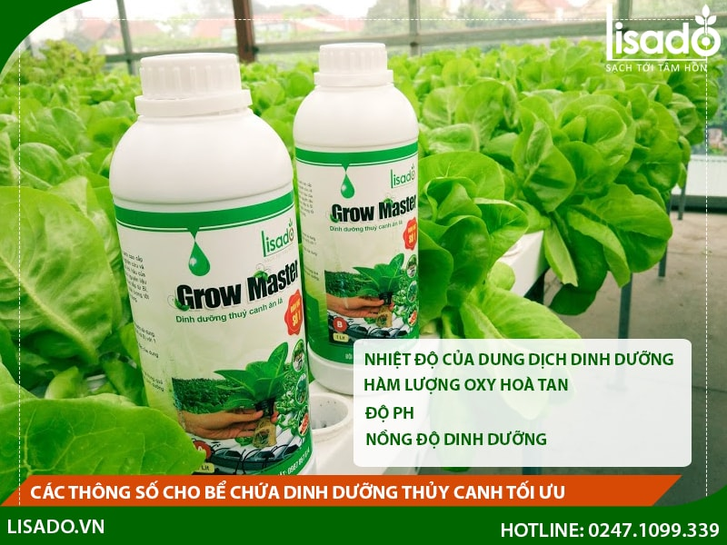
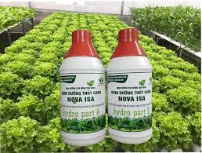
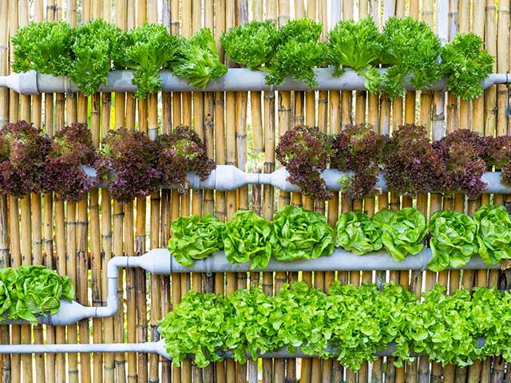
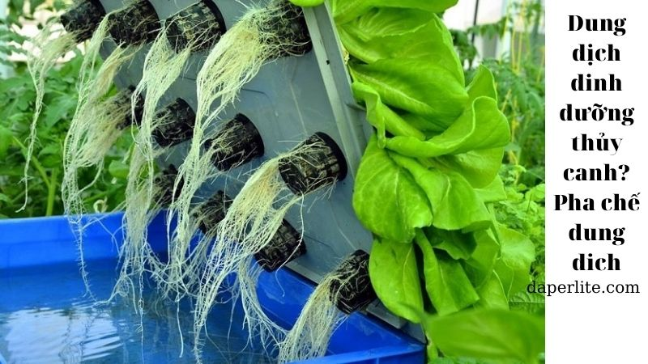
BÀI 1: GIỚI THIỆU VỀ TRỒNG TRỌT
IV. Một số đặc điểm cơ bản của trồng trọt công nghệ cao.
Dung dịch dinh dưỡng trồng cây thủy canh

Slide 37
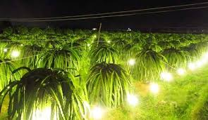
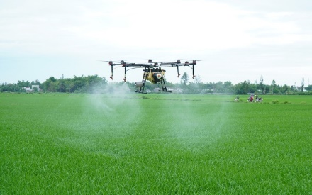
BÀI 1: GIỚI THIỆU VỀ TRỒNG TRỌT
IV. Một số đặc điểm cơ bản của trồng trọt công nghệ cao.
Ứng dụng thiết bị, công nghệ hiện đại vào nông nghiệp
Đèn xông cao áp để thanh long ra hoa trái vụ
Dùng Flycam để phun thuốc và giám sát cây trồng

Slide 38
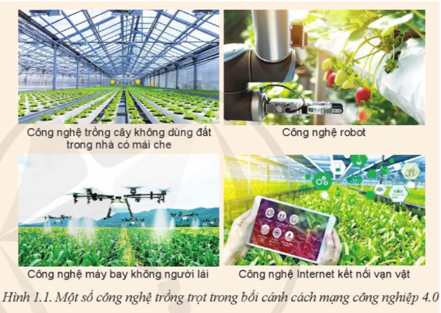
MỘT SỐ CÔNG NGHỆ TRỒNG TRỌT TRONG
BỐI CẢNH CÁCH MẠNG CÔNG NGHIỆP 4.0

Slide 39
BÀI 1: GIỚI THIỆU VỀ TRỒNG TRỌT
I. Vai trò và triển vọng của trồng trọt
II. Các nhóm cây trồng phổ biến.
III. Một số phương thức trồng trọt phổ biến ở Việt Nam
IV. Một số đặc điểm cơ bản của trồng trọt công nghệ cao.
V. Một số ngành nghề trong trồng trọt.

Slide 40
BÀI 1: GIỚI THIỆU VỀ TRỒNG TRỌT
Ngành nghề trong trồng trọt
Kĩ sư trồng trọt
Kĩ sư chọn giống cây trồng
Kĩ sư bảo vệ thực vật

Slide 41

DẶN DÒ
- Đọc trước bài 2: LÀM ĐẤT TRỒNG CÂY
- Đọc tài liệu liên quan đến thành phần của đất trồng và kĩ thuật làm đất cây trồng

Slide 42


